Slide 1
TIBL ERASMUS+2017-1-ES01-KA202-038256
VTT_BOX ERASMUS+2017 -1ES01-KA201-038199
President/chairman
Torbjörn Skarin
National organisation for e-competence, Sweden
MULTIPLIER EVENT, HÖSTKONFERENS STOCKHOLM SWEDEN 12-13 SEPTEMBER 2019
The TIBL and VTT projects are funded with the support of the Erasmus+ programme of the European Union. The European Commission support for the production of this publication does not constitute an endorsement of the contents which reflects the views only of the authors, and the Commission cannot be held responsible for any use which may be made of the information contained therein.

Slide 2
“Är digital kompetens en bristvara för små och medelstora företag?”
Torbjörn Skarin, ordförande, Riksorganisationen för e-kompetens
Notes:
<nummer>

Slide 3
Dagens presentation kring ”digital kompetens”
Varför är digital kompetens viktigt för små och medelstora företag?
Utmaningar med digitalisering på arbetsplatsen?
Hur digitalt mogna är svenska SMF?
Hur digitalt redo är svenska företag?
Hur ligger Sverige till jämfört med övriga EU-länder?
Några reflektioner?
Notes:
<nummer>

Slide 4
Varför är digital kompetens viktigt för små och medelstora företag? -enligt Tillväxtverket
Tillväxtverket har ett regeringsuppdrag från 2018 att öka kunskapen hos småföretags ledningar och styrelser om hur företagen kan ta tillvara digitaliseringens möjligheter*
Bakgrunden till regeringsuppdraget är att:
företagen möter olika tillväxthinder som kan försvåra nästa utvecklingssteg. Ett sådant hinder kan vara bristen på digital kompetens
digitalisering innebär att fler mindre företag har möjlighet att nå en ny eller större internationell marknad
förståelsen om värdet av digital kompetens ofta saknas i styrelserummet och i företagsledningen
Därmed är digitalisering en strategisk kompetens som är extra viktig att utveckla i mindre företag!
*lägesrapport från Tillväxtverket kommer i december 2019
Notes:
<nummer>

Slide 5
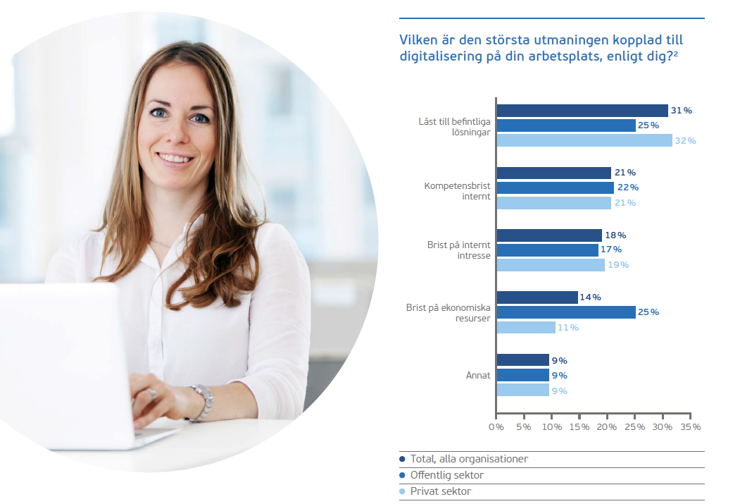
Utmaningar med digitalisering på arbetsplatsen -enligt Visma från 2017
Källa: enkätundersökning, visma.se/detdigitalasamhallet
Notes:
<nummer>

Slide 6
Hur digitalt mogna är svenska småföretag?
Tidigare forskning visar att organisationsförändringar och kompetensutveckling är nödvändiga för att ny teknik ska vara produktivitetshöjande*. Därför är det relevant att mäta hur långt företagen har kommit i sin digitala transformation (digital mognad)
Källa: Digital mognad i svenskt näringsliv, 2017, Tillväxtanalys
(digital mognad har två delar: investeringar i möjliggörande teknik som förändrar sättet att bedriva affärer samt styrning och ledarskap som behövs för att skapa affärsnytta för företag)
(kommentar: små företag=minst 10 anställda)
Notes:
<nummer>

Slide 7
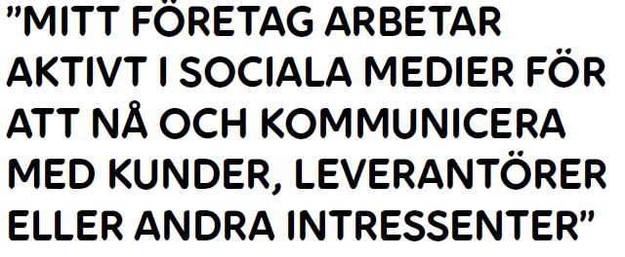
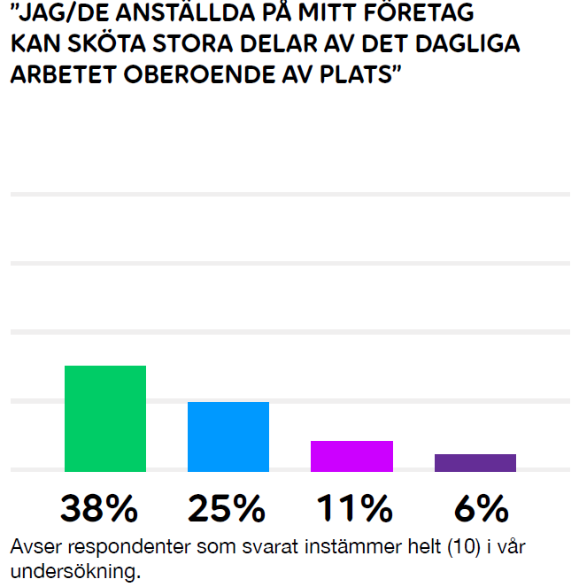
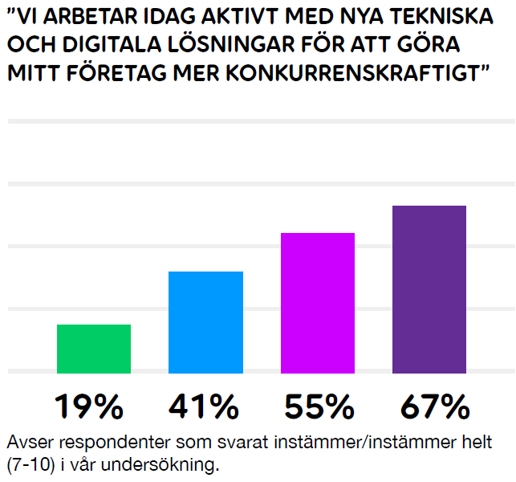
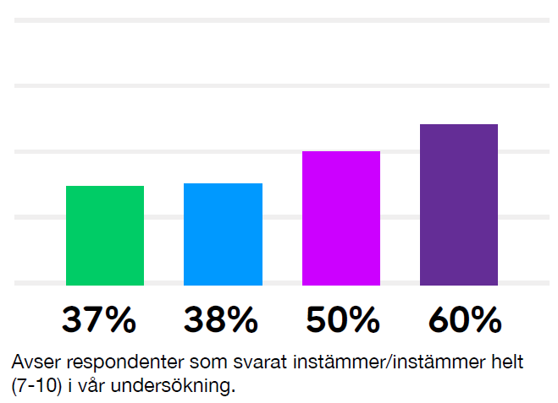
Hur digitalt redo är svenska företag?
Källa: Telias digitala index – från digitalt utanförskap till digitalt redo, 2019, Telia
Notes:
<nummer>

Slide 8
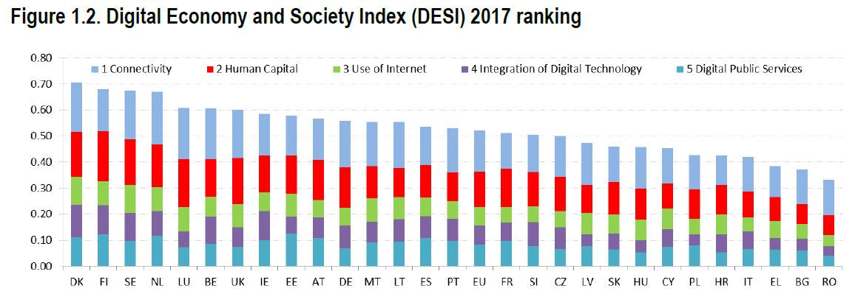
Hur ligger Sverige till jämfört med övriga EU-länder?
-två olika index
Källa: Europe's Digital Progress Report, European Commission, 2017
Notes:
<nummer>

Slide 9
Några reflektioner?
Tycker ni att bilden av svenska företag stämmer?
Vad beror det på att svenska småföretag är mindre digitala?
Hur kan man förändra detta?
Notes:
<nummer>

Slide 10
Kontaktinformation
Torbjörn Skarin, ordförande, Riksorganisationen för e-kompetens
Telefon: 073-944 2048
E-post: torbjorn.skarin@samhallsanalys.nu.
Hemsida: https://www.rekompetens.com/
Notes:
<nummer>

